Slide 1
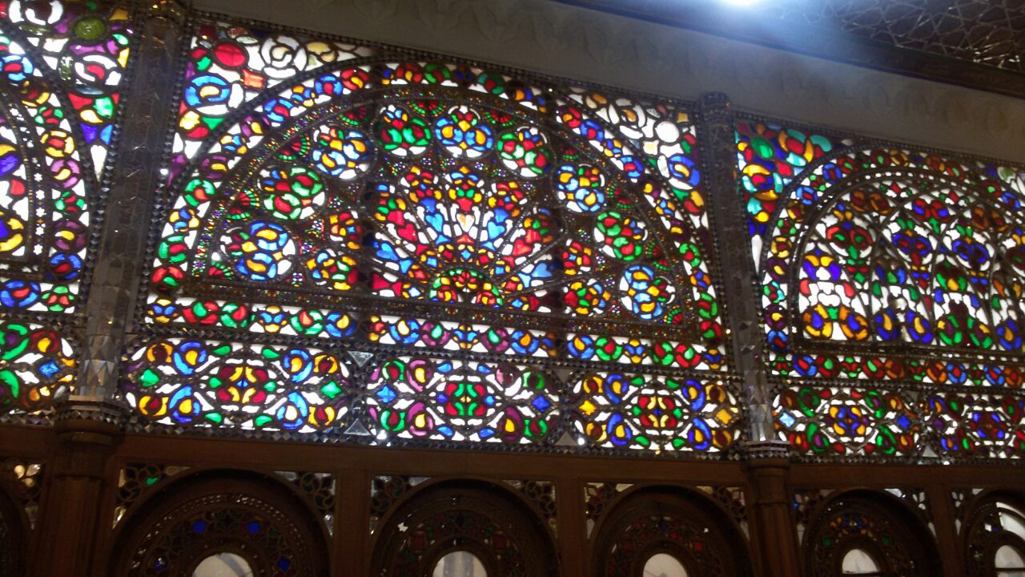
گره

Slide 2
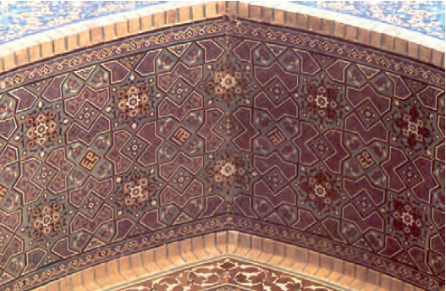

گره
عبارتست از ترکيبی يکپارچه از نقش های هندسی متنوعی که در يک چارچوب مشخص به طور هماهنگ و مکمل قرار گرفته اند
مسجد جامع گوهرشاد
گره هشت و زهره مربع قناس

Slide 3
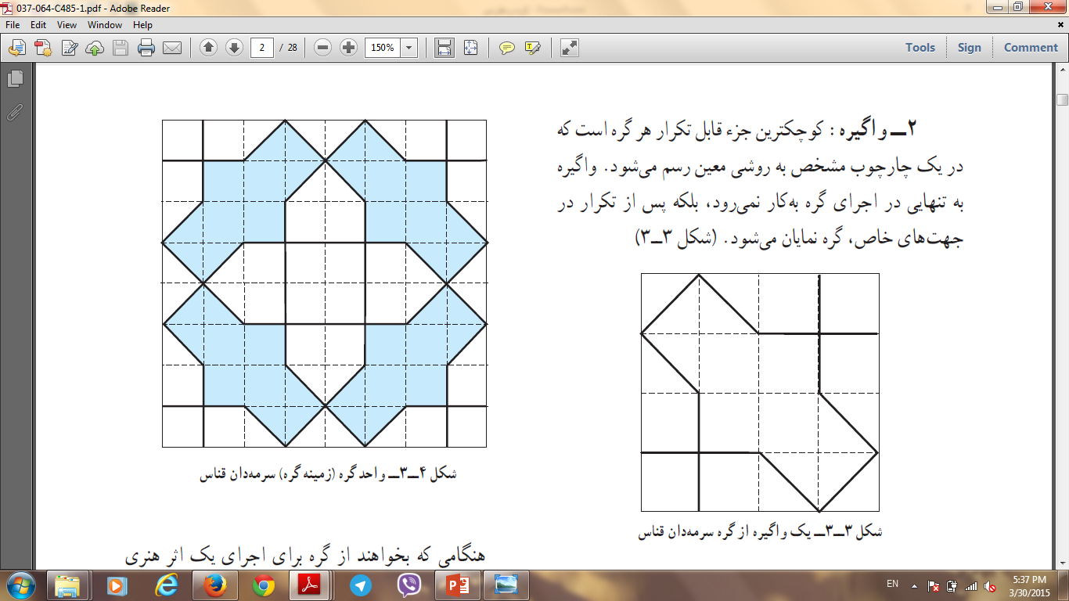
واگيره
کوچکترين جزء قابل تکرار هر گره
به تنهايی در اجرای گره به کار نمی رود، بلکه پس از تکرار در جهت های خاص، گره نمايان می شود.
یک واگیره از گره سرمه دان قناس

Slide 4
واحد گره (زمينه گره)
قسمتی از گره است که از تکرار واگيره حاصل می شود و همه ويژگی های گره در آن آشکار است.
واحد گره سرمه دان قناس

Slide 5
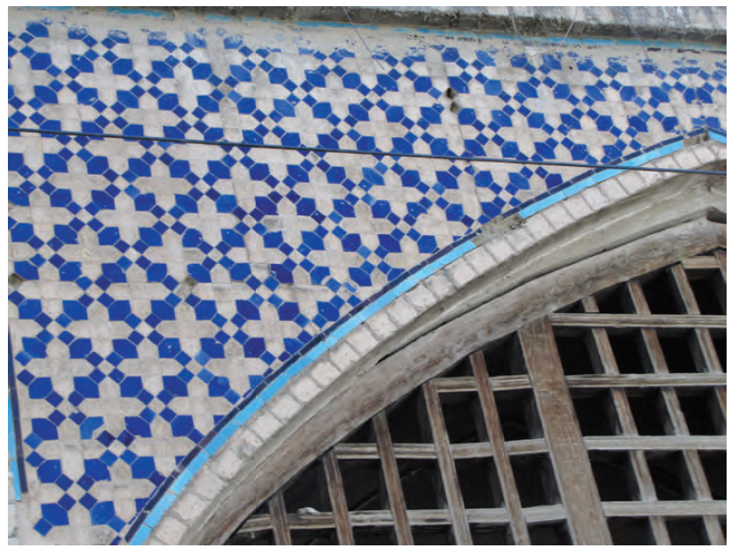
گره سرمه دان قناس
مسجد علی قلی آقا
( اصفهان )

Slide 6
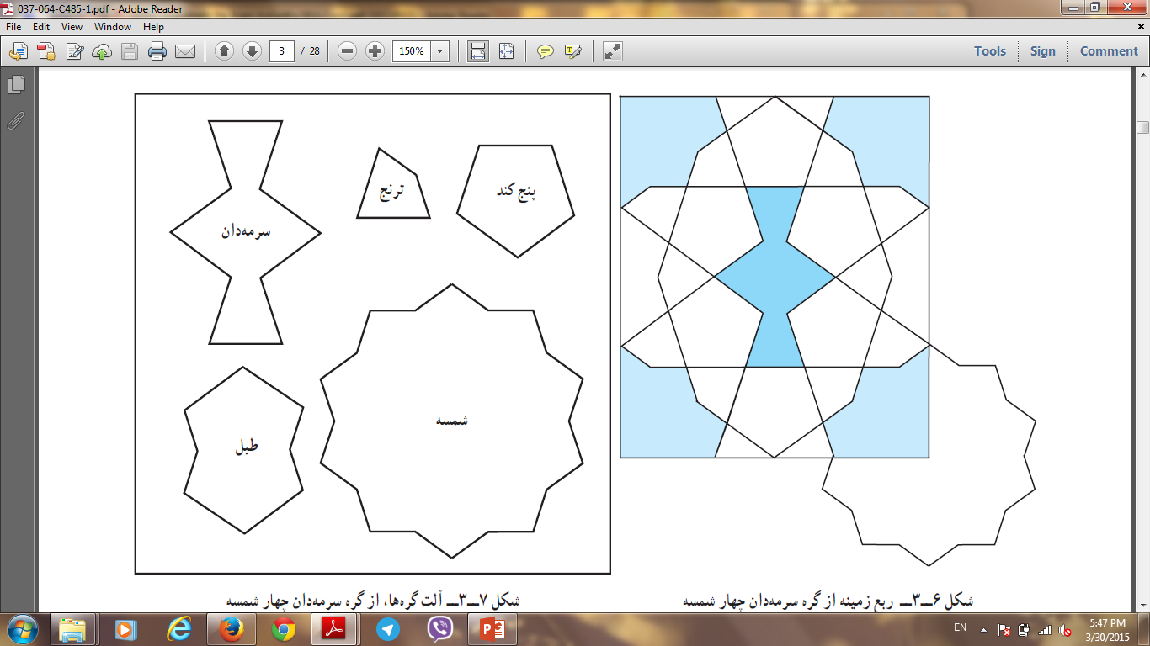
آلت گره:
عبارتست از، هر واحد از مجموع نقوش هندسی که در يک زمينه (واحد گره) قرار گرفته باشند. لذا واحد کار در گره چينی و گره سازی را « آلت گره » گويند.
ربع زمينه از گره سرمه دان چهار شمسه
آلت گره ها، از گره سرمه دان چهار شمسه

Slide 7
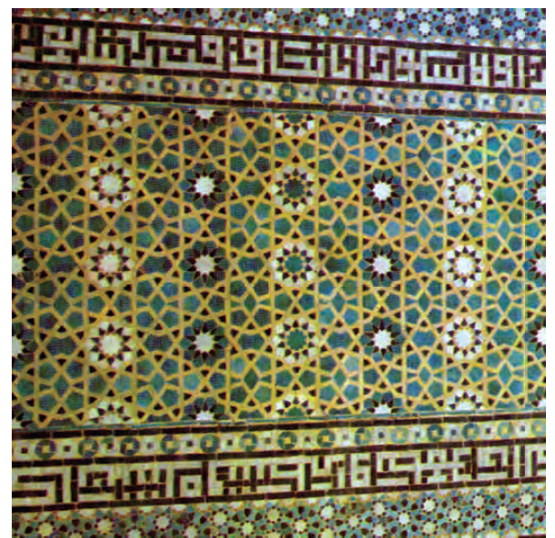
گره سرمه دان چهار شمسه

Slide 8
پیدایش نام آلت های گره
هر آلت گره دارای شکل خاصی است که بنا به شباهتش به اشياء طبيعی و يا دست ساخت بشر نامگذاری شده است.
ممکن است يک آلت گره به چند اسم خوانده شود و يا برای چند آلت گره، يک نام انتخاب شده باشد و اين ناشی از برداشت هنرمند از فضای اطرافش می باشد.

Slide 9
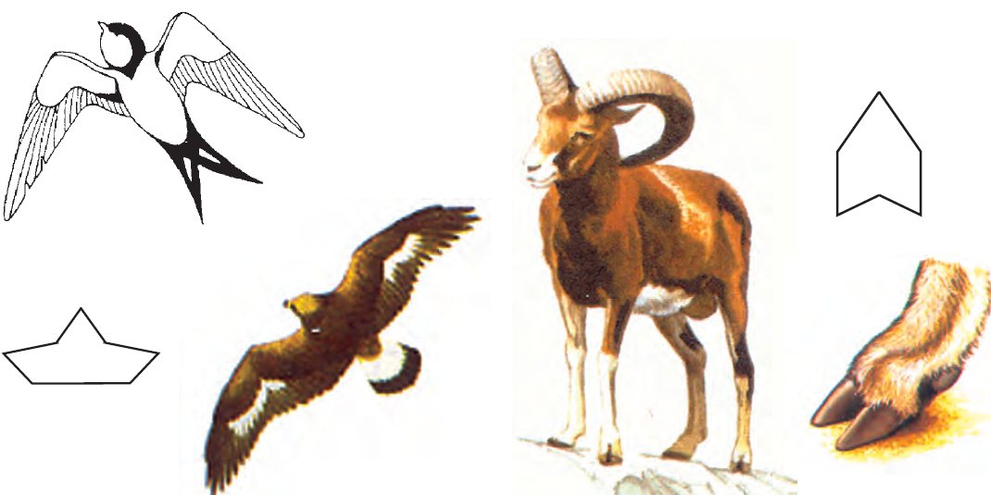
آلت گره ابابیل
آلت گره پابزی

Slide 10
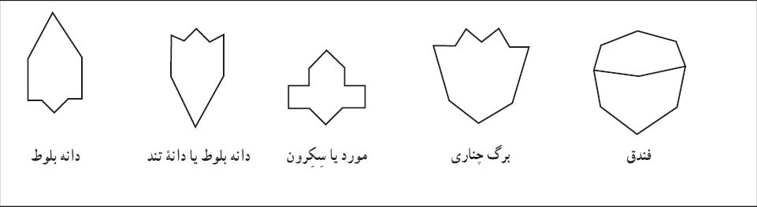
انواع آلت گره
الف) آلت های گره الهام گرفته از گياهان

Slide 11
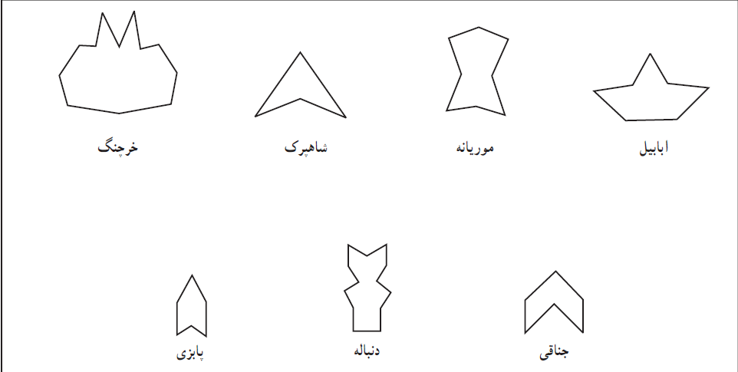
ب ) آلت های گره الهام گرفته از حيوانات

Slide 12
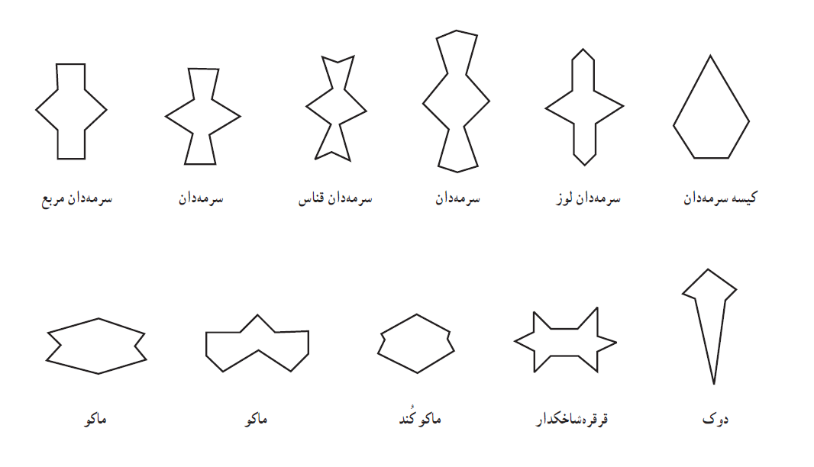
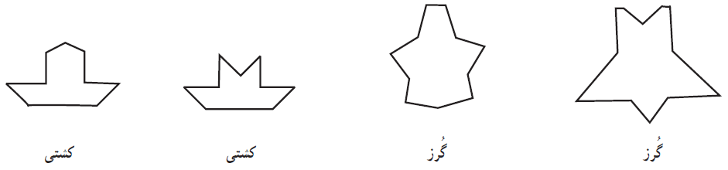
ج) آلت های گره الهام گرفته از اشياء

Slide 13
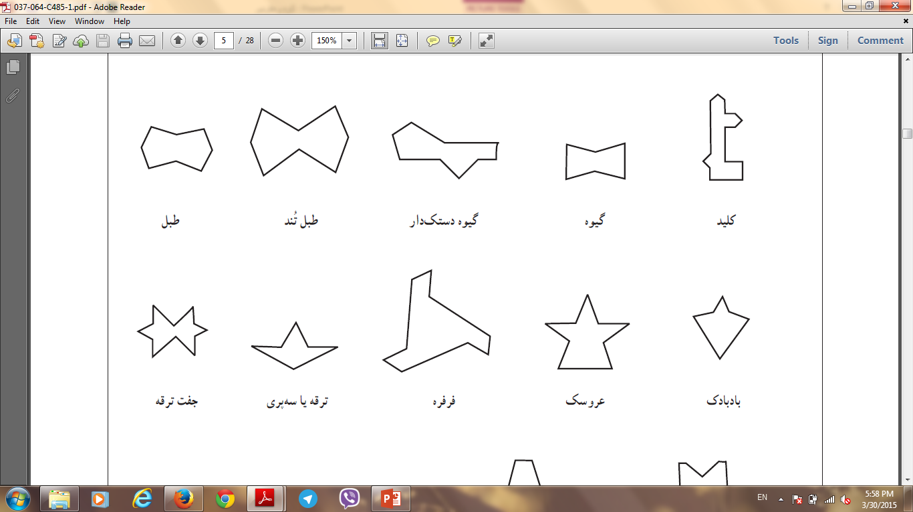
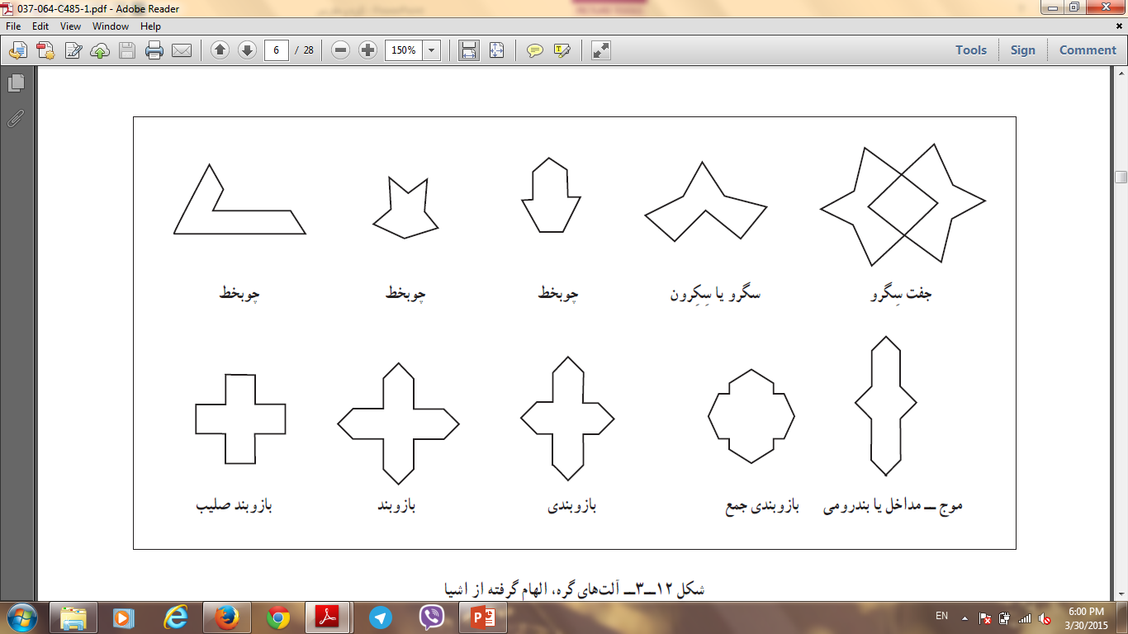

Slide 14
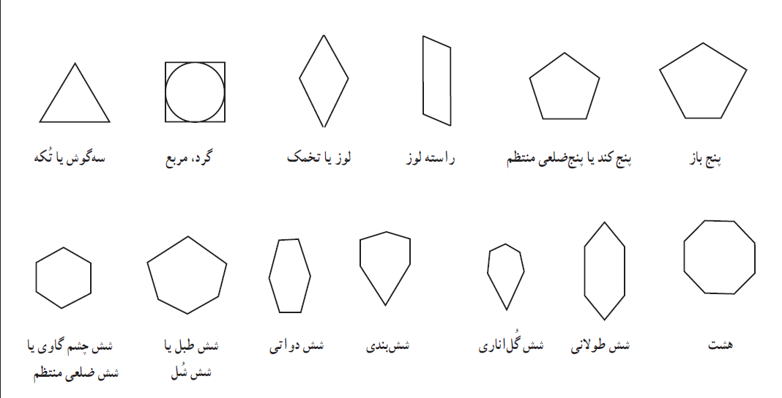
د) آلت های گره الهام گرفته از اشکال هندسی

Slide 15
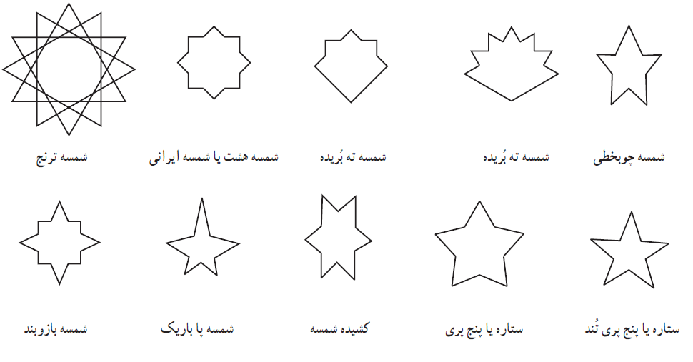
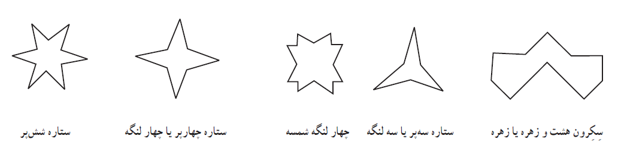
ه) آلت های گره الهام گرفته از کرات آسمانی

Slide 16
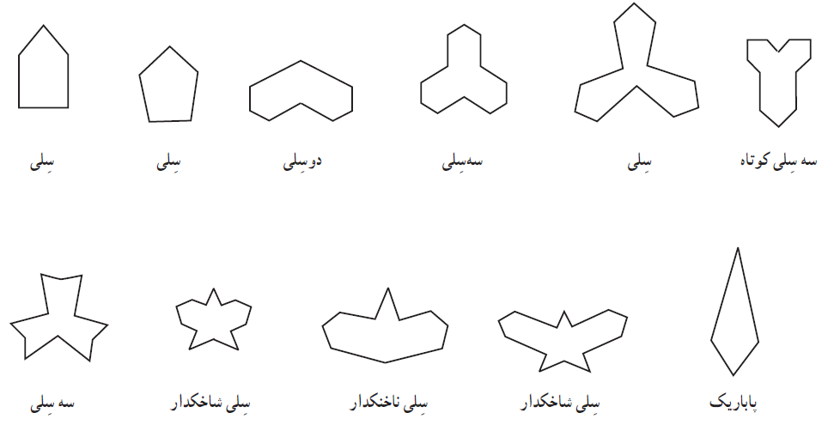
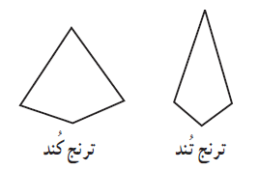
و) آلت های گره انتزاعی

Slide 17
زمینه
چارچوب رسم گره را زمينه گويند.
از متداولترين زمينه ها می توان به مربع و مستطيل اشاره نمود.

Slide 18
رسم گره
مرحله ترسيم و تئوری کار را « گره چينی » می گويند.
مرحله عملی کار را « گره سازی » می گويند .
گره ها بسيار پردامنه بوده و از تنوع چشمگيری برخوردار هستند.
از ويژگی های گره، خاصيت زايندگی آن است، بطوريکه از درون برخی گره ها، گره ديگری را می توان بيرون آورد.

Slide 19
گره با توجه به روش ترسيم به دو دسته و با توجه به زوایا به پنج دسته کلی تقسيم می شود
با توجه به ترسیم :
1.گره ساده 2. گره مادر
با توجه به زوایا :
1. گره کند 2. گره تند 3. گره شل 4. گره کند شل
5. گره تند شل

Slide 20
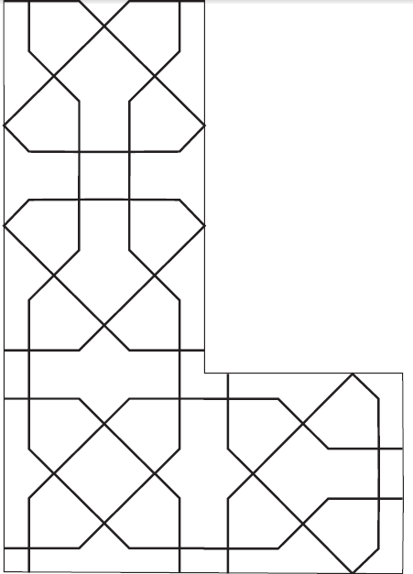
1. گره ساده
در ترسيم از سادگی خاصی برخوردارند.
شمسه در ترسيم آن معمولاً نقش ندارد و در اين گره ها می توان از وسط يا گوشه واگيره و يا واحد گره ترسيم را شروع نمود
گره موج و سلی حاشيه

Slide 21
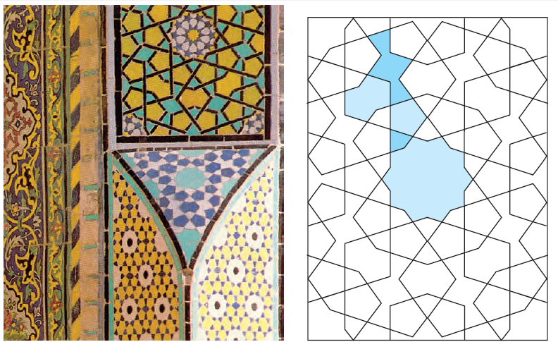
2. گره مادر
می توان در کليه زمينه ها ( چند ضلعی ها، دايره، بيضی، مربع، مستطيل) ترسيم نمود.
معمولاً برای پُرکردن زمينه ها از گره های
مادر استفادهمی شود.
از ويژگی های این گره : حرکت اوليه با تمرکز در وسط و قرارگيری آلت گره های ديگر در اطراف آن می باشد و شمسه به عنوان اولين و مهمترين عامل در ايجاد گره مادر شناخته شده که در اطراف آن ترنجی، طبل، دانه بلوط و …نقش آفرينی می کنند.
گره کُند سرمه دان

Slide 22
گره های زمينه مربع
گره هشت و چهار لنگه
گره هشت و بازوبند
گره لوز و چهارلنگه
گره هشت و سِلی
گره هشت و زهره
گره سرمه دان و چليپا

Slide 23
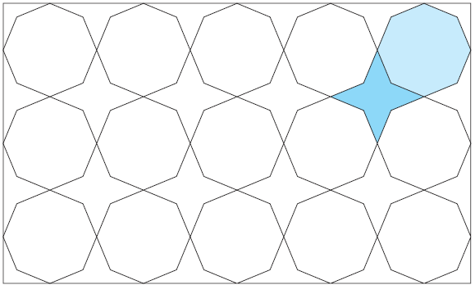
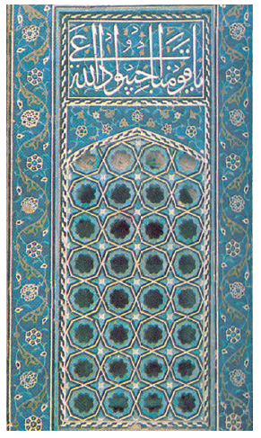
گره هشت و چهار لنگه
گره هشت و چهارلنگه
اردبيل مقبره شيخ صفی الدين اردبيلی سدۀ ١١ ه.ق

Slide 24
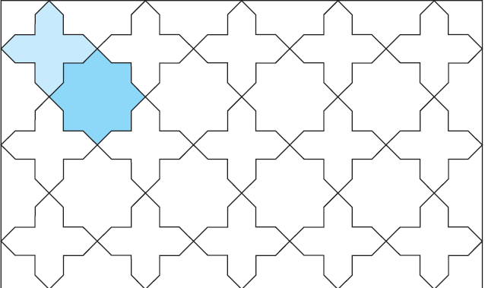
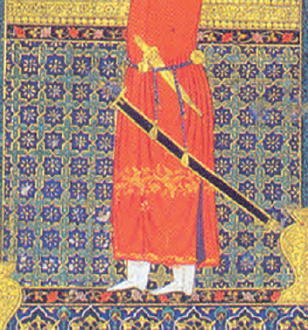
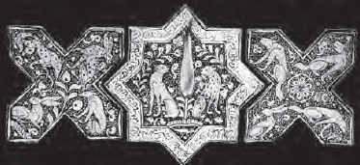
گره هشت و بازوبند (هشت و چليپا)
گره هشت و بازوبند مکتب هرات شاهنامه فردوسی (بايسنقری) ٨٣٣ ه.ق
گره هشت و بازوبند کاشان کاشی با نقاشی زرين فام ۶۶۵ ه.ق

Slide 25
گره های زمينۀ مستطيل
گره تُند ده | گره کند ده
گره « تند و پنج » | گره « ام الگره » يا « کُندِ دو پنج »
گره تُند« طبل قناس پابزی » | گره کُندِ « طبل قناس »
گره « طبل پابزی » از « سرمه دان چهارشمسه » | گره کند « سرمه دان »
گره تُند « پابزی دو برگ چناری » از « کُندِ سرمه دان » | گره کند « قناس کوچک»
گره تُند « دانه بلوط » از « سرمه دان قناس کوچک » | گره کند « سرمه دان چهارشمسه»
 | گره کند « سرمه دان قناس بزرگ »

Slide 26
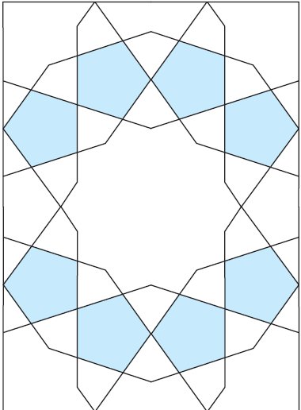
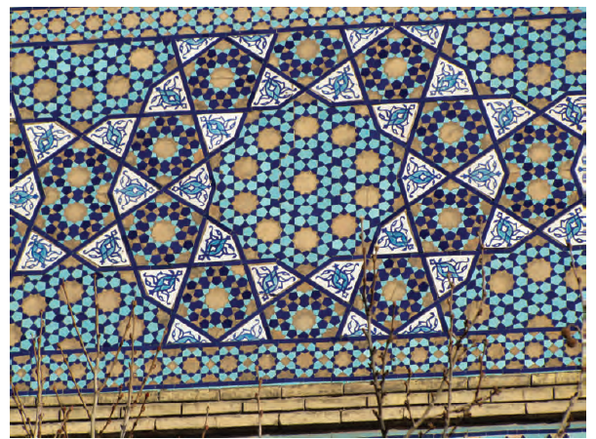
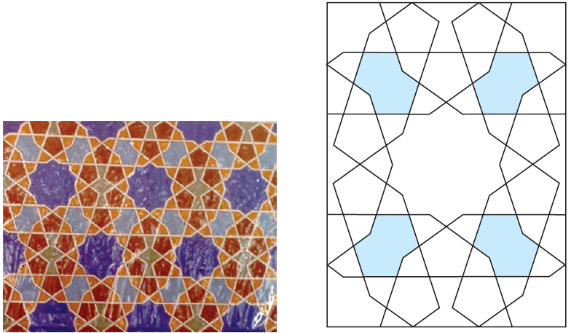
گره کُند دوپنج اصفهان بازار هنر
گره کُند دو پنج
گره کند طبل قناس

Slide 27
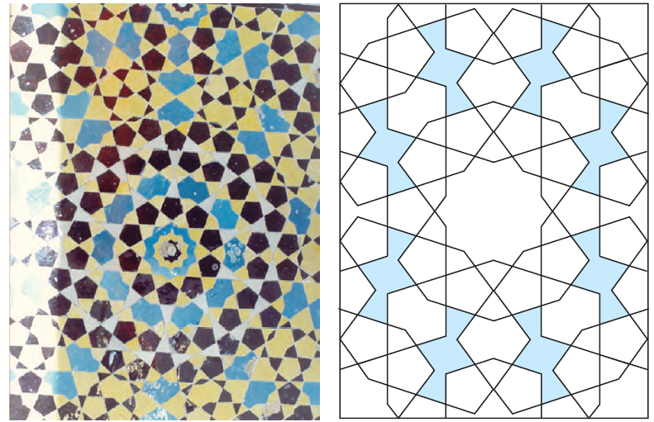
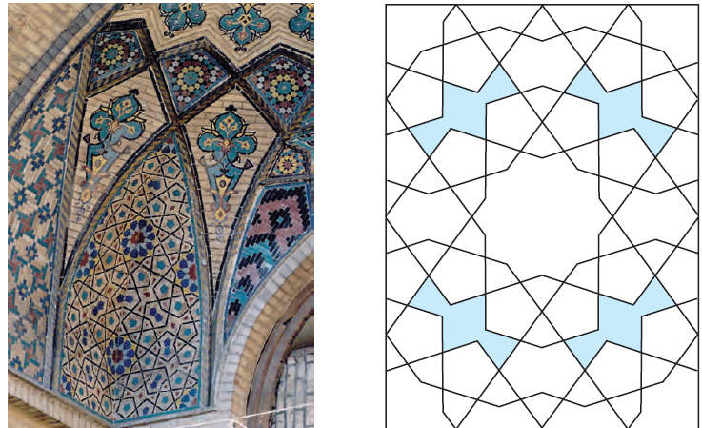
گره کُندِ سرمه دان
گره کُندِ سرمه دان قناس کوچک

Slide 28
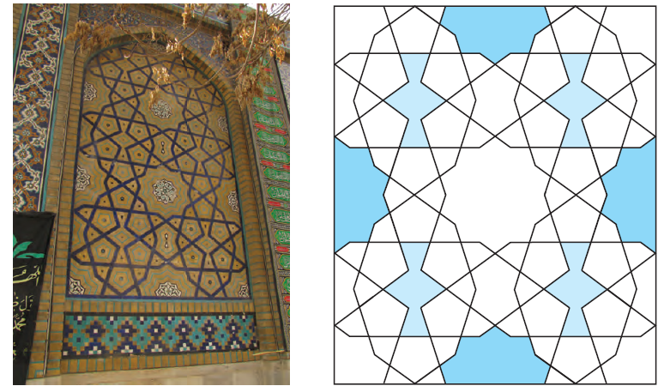
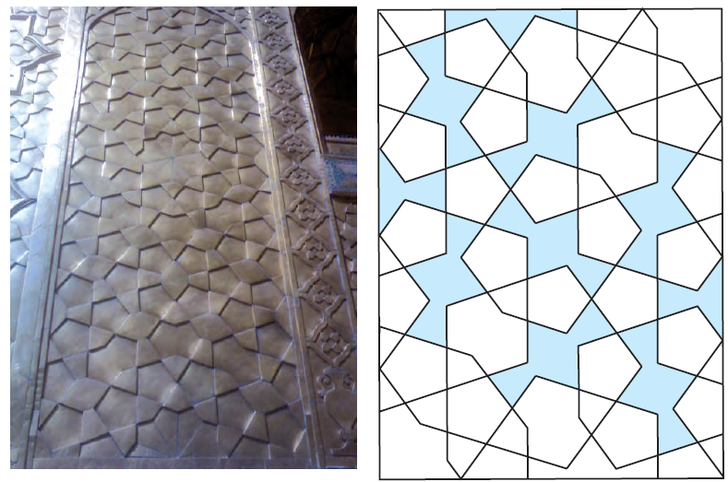
گره کُندِ سرمه دان چهارشمسه
گره کُندِ سرمه دان قناس بزرگ

Slide 29
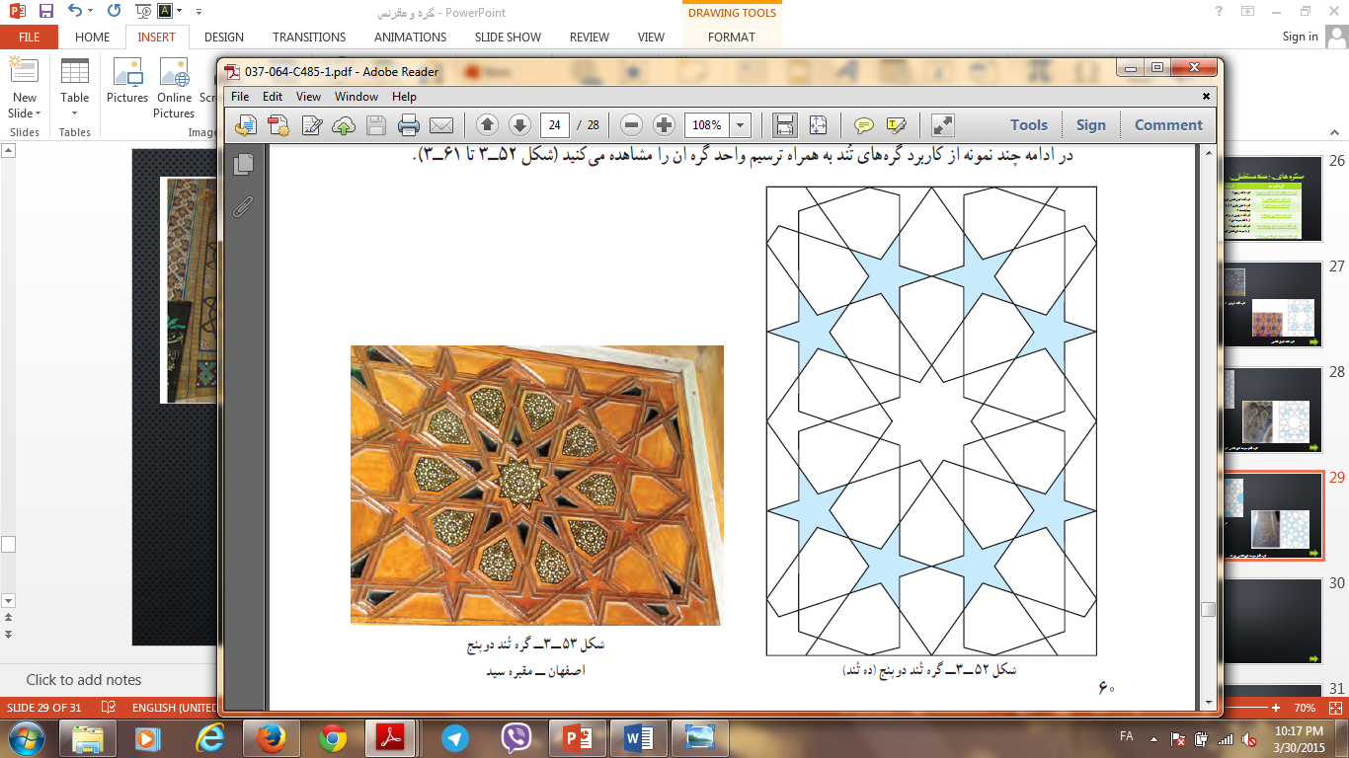
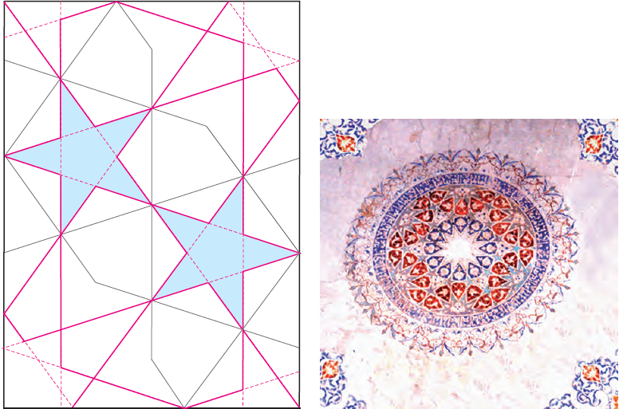
گره تُند دوپنج (ده تُند)
گره تند دوپنج (ده تُند)

Slide 30
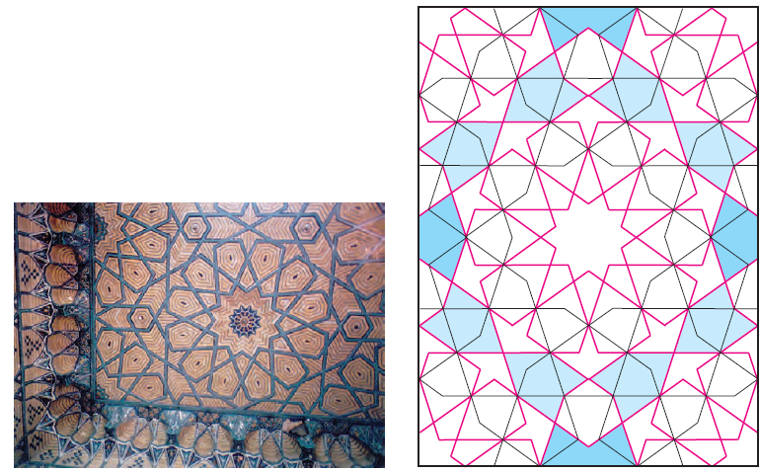
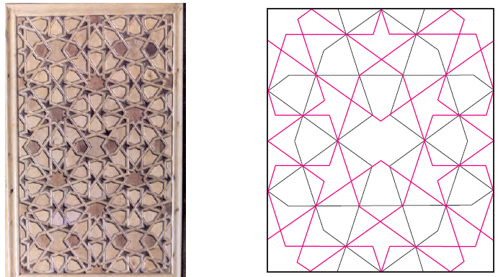
گره تُند طبل قناس پابزی (خطوط قرمز)
به دست آمده از گره کُند طبل قناس (خطوط سياه)
گره تُند طبل پابزی (خطوط قرمز)
به دست آمده از گره کند سرمه دان چهارشمسه

Slide 31
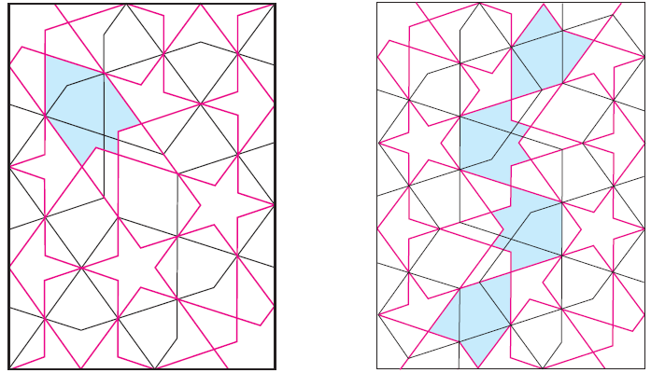
گره تُند دانه بلوط (خطوط قرمز)
به دست آمده از گرٴه کُند سرمه دان قناس کوچک
گره تُند پابزی دو برگ چناری (خطوط قرمز)
به دست آمده از گره کُند سرمه دان

Slide 32
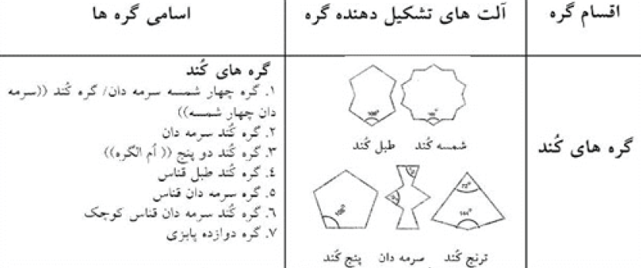
انواع گره های کند، تند و شل

Slide 33
